Slide 1

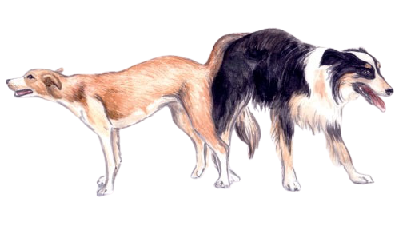
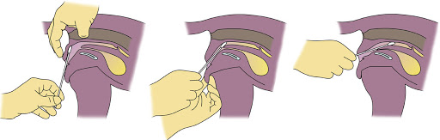
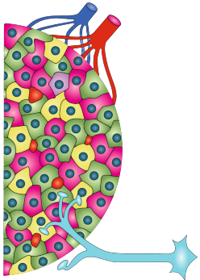
Univerzitet u Beogradu
Fakultet veterinarske medicine
Katedra za fiziologiju i biohemiju
Vežba IV
Određivanje faze polnog ciklusa kuja
Glikemija – mehanizmi regulacije

Slide 2
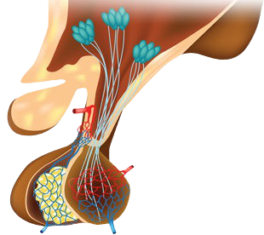
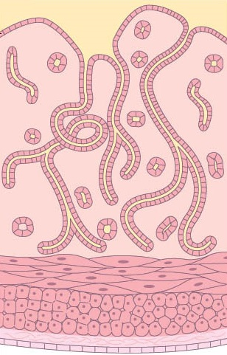
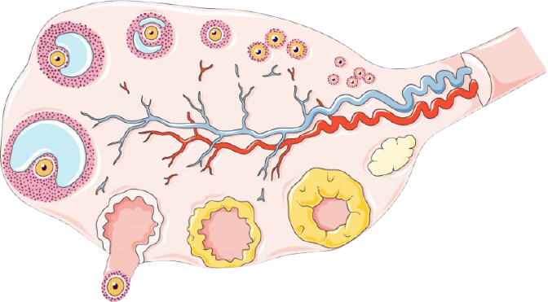
Polni ciklus domaćih životinja
GnRH
Definiše se kao razdoblje između dva estrusa.
Karakteriše se morfološkim i fiziološkim promenama na polnim organima ženki.
One se dešavaju ciklično i uslovljene su efektima polnih hormona.
Četiri faze polnog ciklusa
FSH LH
Proestrus
Estrus
Metestrus
Diestrus
Proliferativna faza
Folikularna faza
Estrogenska faza
Sekreciona faza
Progesteronska faza
Lutealna faza
Estrogen
Progesteron

Slide 3
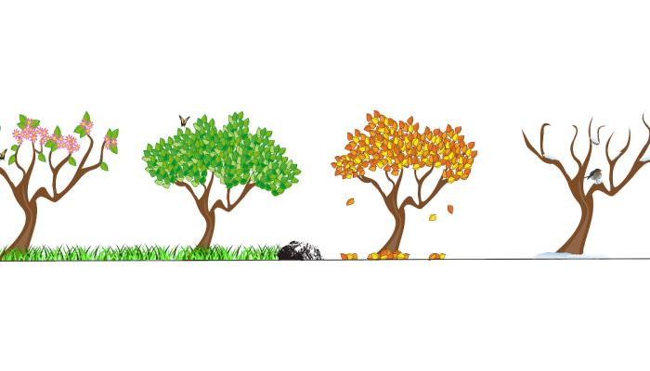



Polni ciklus domaćih životinja
Vrsta | Omica | Junica | Ovca | Koza | Nazimica | Kuja | Mačka
Starost (meseci) | 12 – 24 | 7 – 18 | 6 – 15 | 4 – 8 | 6 – 8 | 6 – 20 | 7 – 12
Ulazak u pubertet
Prosečno trajanje polnih ciklusa
Vrsta | Kobile | Junice | Ovce | Koze | Krmače
Trajanje(dani) | 18 – 28 | 19 – 21 | 14-19 (~16,5) | 19 – 21 | 18-24 (~21)
?
Sezonska pojava estrusa
365
Nesezonska pojava estrusa

Slide 4
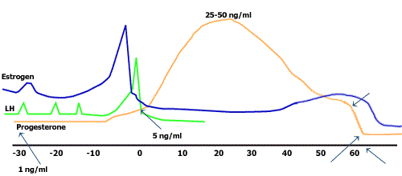
Fiziologija polnog ciklusa kuje
Kuje su mono-, di- ili triestrične životinje, zavisno od rase kojoj pripadaju.
To znači da se tokom godine javljaju 1-3 polna ciklusa, prosečne dužine od 4 - 10 meseci.
Optimalno vreme za parenje ili v.o. je od 1 dan pre do 6 dana posle LH pika.
25-50 ng/mL
P r o e s t r u s
5-20 (~9) dana
Pad konc. progesterona na 2 ng/mL
E s t r u s
1-15 (~9) dana
Estrogen
LH
M e t e s t r u s
50-80 (~60) dana
Progesteron
5 ng/mL
1 ng/mL
Ovulacija
Pad konc. progesterona na 1 ng/mL
A n e s t r u s
80-240 (~120) dana
Štenjenje
Dani
Notes:
Interestrusni interval se ne razlikuje značajno između gravidnih i negravidnih kuja.
Koncentracija estrogena raste s kraja anestrusa i početka proestrusa. To je veoma važno, jer rast estrogena inhibira lučenje FSH i stimuliše lučenje LH. Budući da raste koncentracija LH, dolazi do njegovog vezivanja za folikule i, najpre, stimulacije luteinizacije folikula, odnosno, pretvaranja folikularnih u luteinske ćelije koje luče progesteron. Zbog toga su kuje jedina vrsta kod kojih konc. Progesterona raste za vreme estrusa. Na početku estrusa dolazi i do ovulacije, a folikuli na jajniku ne kolabiraju, već su ispunjeni verovatno fol. tečnošću i i krvlju, a luteinizacija njihovog zida se nastavlja i nakon ovulacije i tada nastaje kompaktna lutealna masa koja će biti izvor progesterona tokom čitavog metestrusa ili graviditeta, koji kod kuja imaju jednako trajanje.
Ovulacija se može javiti već u proestrusu (krajem proestrusa), ali se obično javlja u estrusu i to 48 – 72 h nakon LH pika.
Lažni graviditet se javlja na kraju metestrusa.

Slide 5
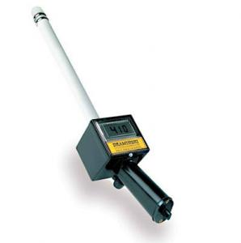
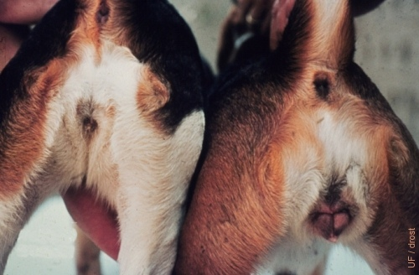
Utvrđivanje faze polnog ciklusa
Anamneza
Raspitati se o „reproduktivnoj“ istoriji kuje...
Klinički pregled
Fizički pregled vulve i vagine, prisustvo i krakter vaginalnog iscetka...
Određivanje električnog otpora vaginalne sluzi (Draminski test)
Čeka se da provodljivost vaginalne sluzi počne da opada – parenje posle 24 – 36 časova.
Vaginalna eksfolijatvna citologija
Koncentracija progesterona
Notes:
Otok vulve je interesantnan – javlja se na početku proestrusa i često se koristi kao indikator ovulacije, jer se smatra da se otok vulve naglo povlači 48 časova pre ovulacije.
Tokom proestrusa, kuje zaokupljaju pažnju mužjaka ali mu nedozvoljavaju parenje.
Po definiciji, estrus je počeo onda kada je kuja prvi put dozvolila parenje mužjaku, a završio se onda kada je prvi put nakon toga to odbila.

Slide 6
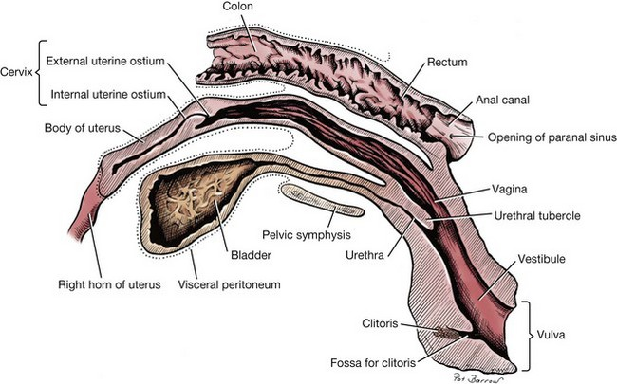
Vaginalna eksfolijativna citologija
Podrazumeva uzimanje brisa sa vaginalne sluzokože i pravljenje razmaza na predmenom staklu.
Razmazi se boje Diff-Quick metodom i nakon sušenja posmatraju pod mikroskopom.
Kolon
Spolj. otvor materice
Rektum
Unut. otvor materice
Kanal anusa
Anatomija vagine kuja?
Telo materice
Otvor paranal. vrećica
Vagina
Uretralni tuberkulum
Symphysis pelvis
Urocista
Uretra
Vestibulum
Desni rog materice
Peritoneum
Klitoris
Vulva
Fossa clitoridis

Slide 7
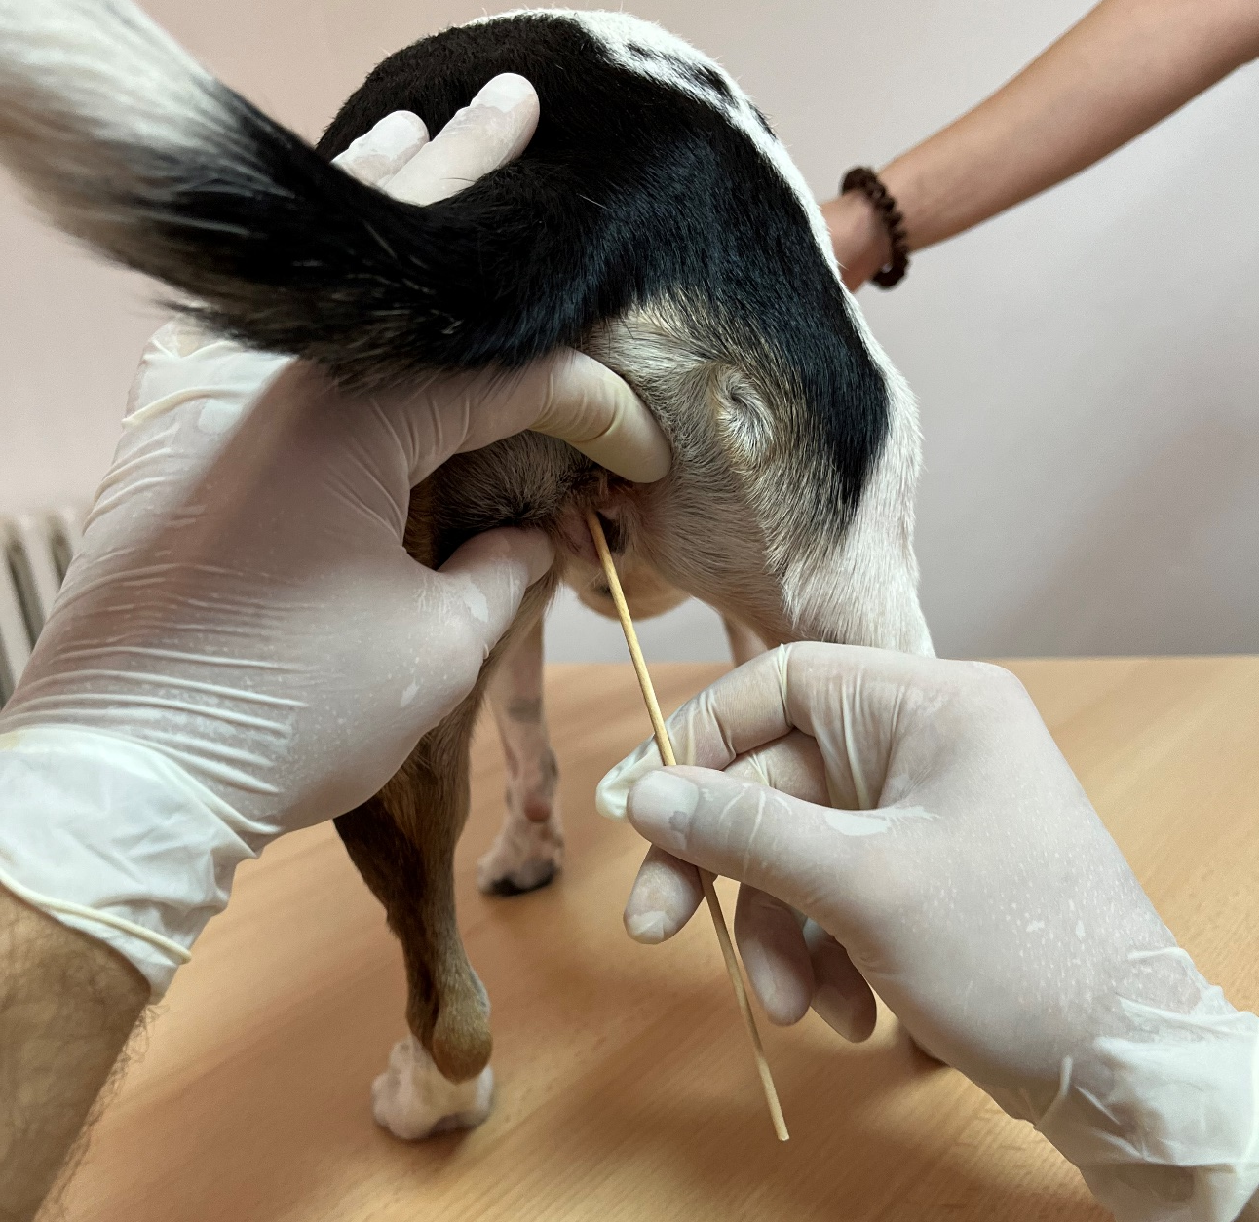

Pravljenje i bojenje vaginalnog razmaza

Slide 8
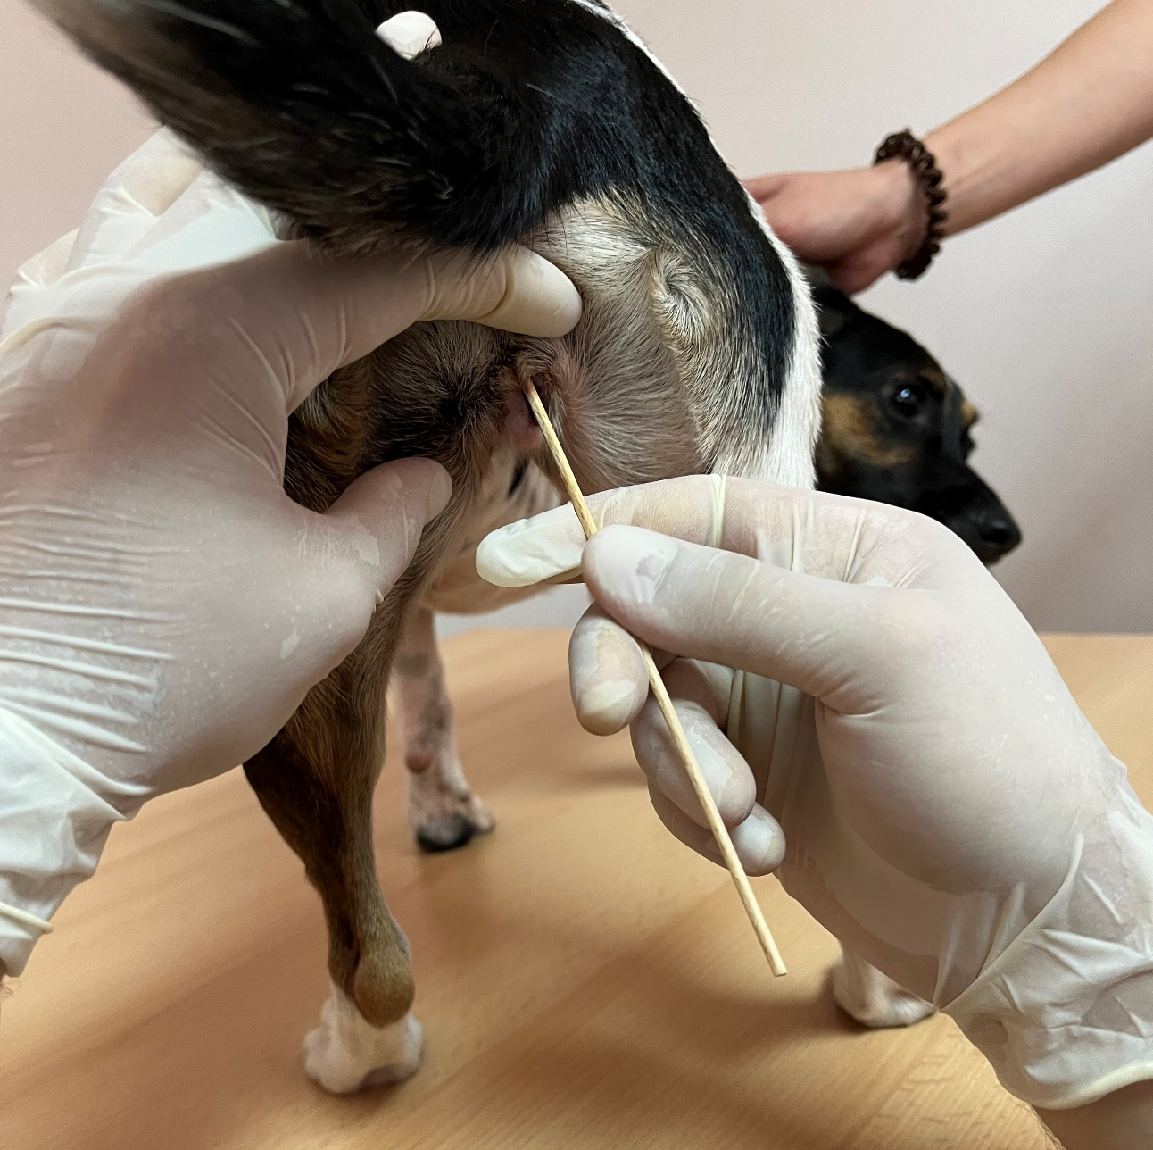
Pravljenje i bojenje vaginalnog razmaza

Slide 9
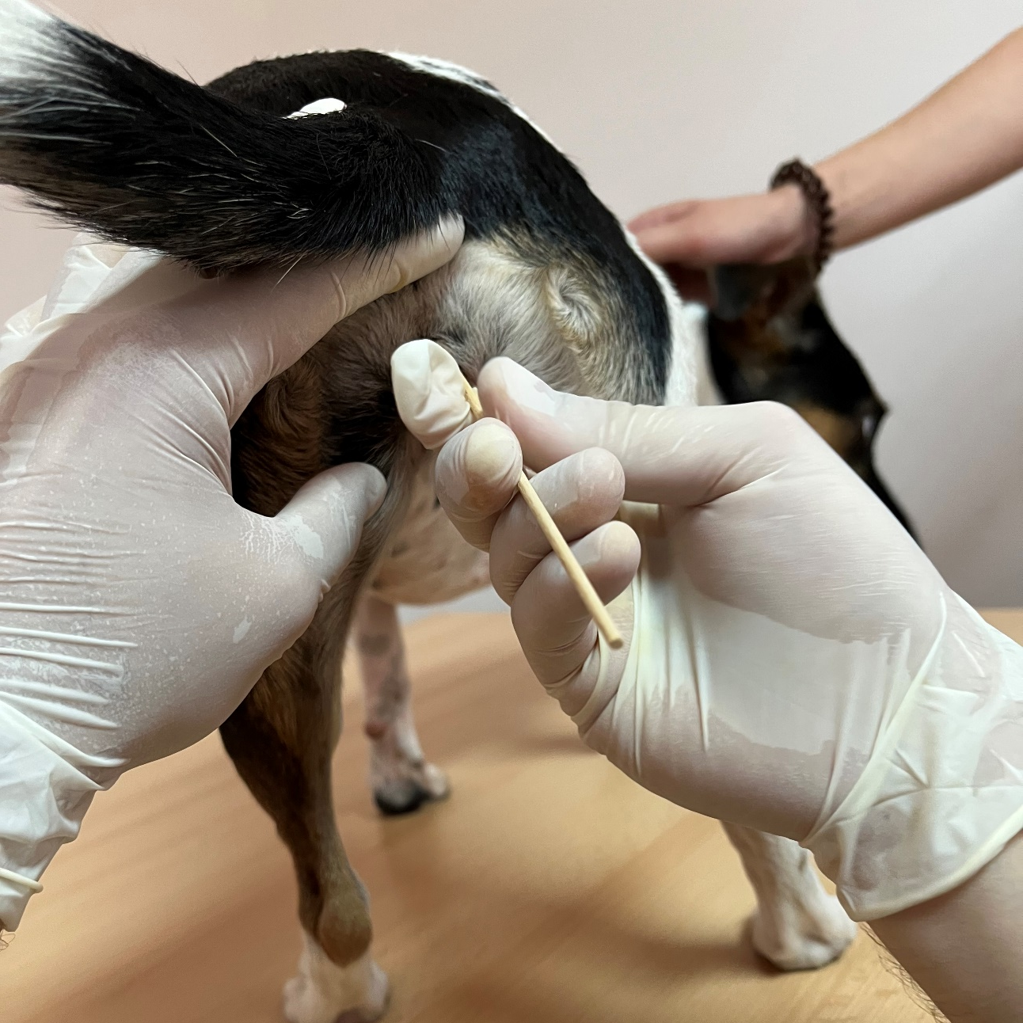
Pravljenje i bojenje vaginalnog razmaza

Slide 10
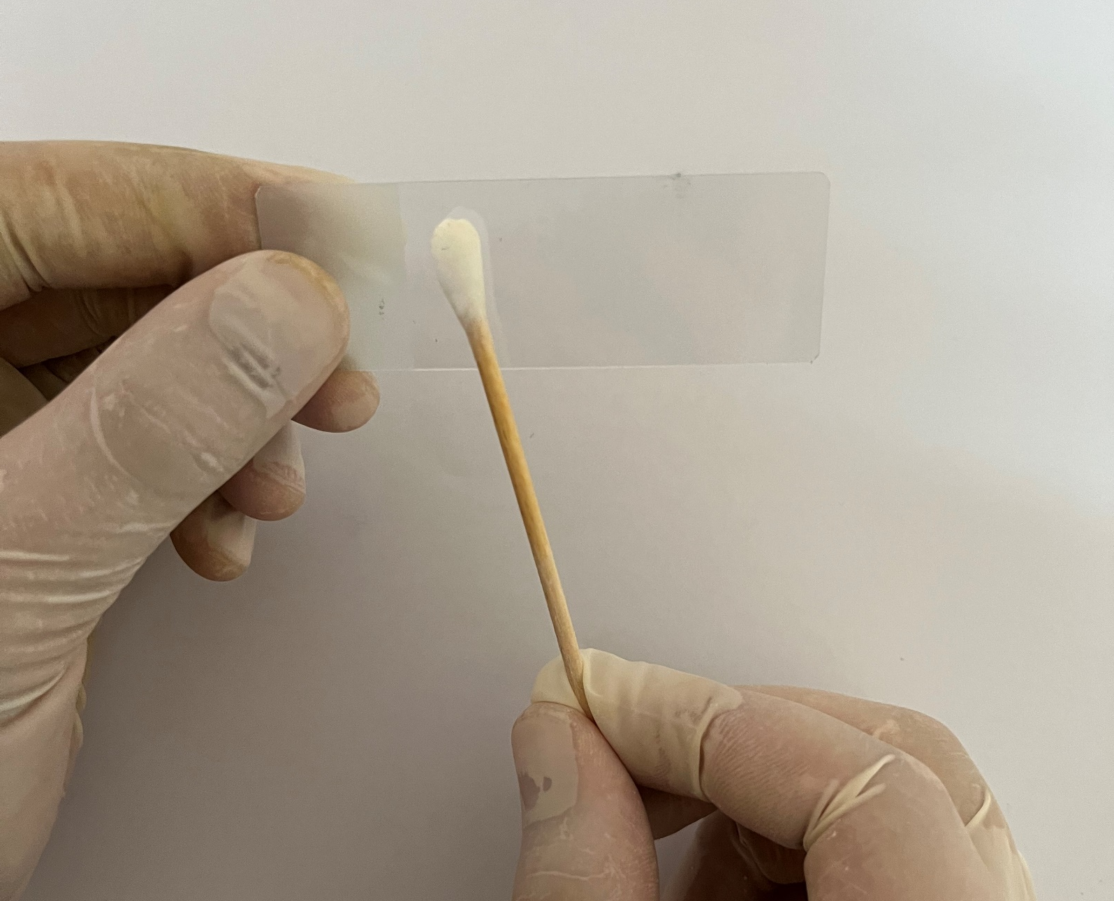
Pravljenje i bojenje vaginalnog razmaza

Slide 11
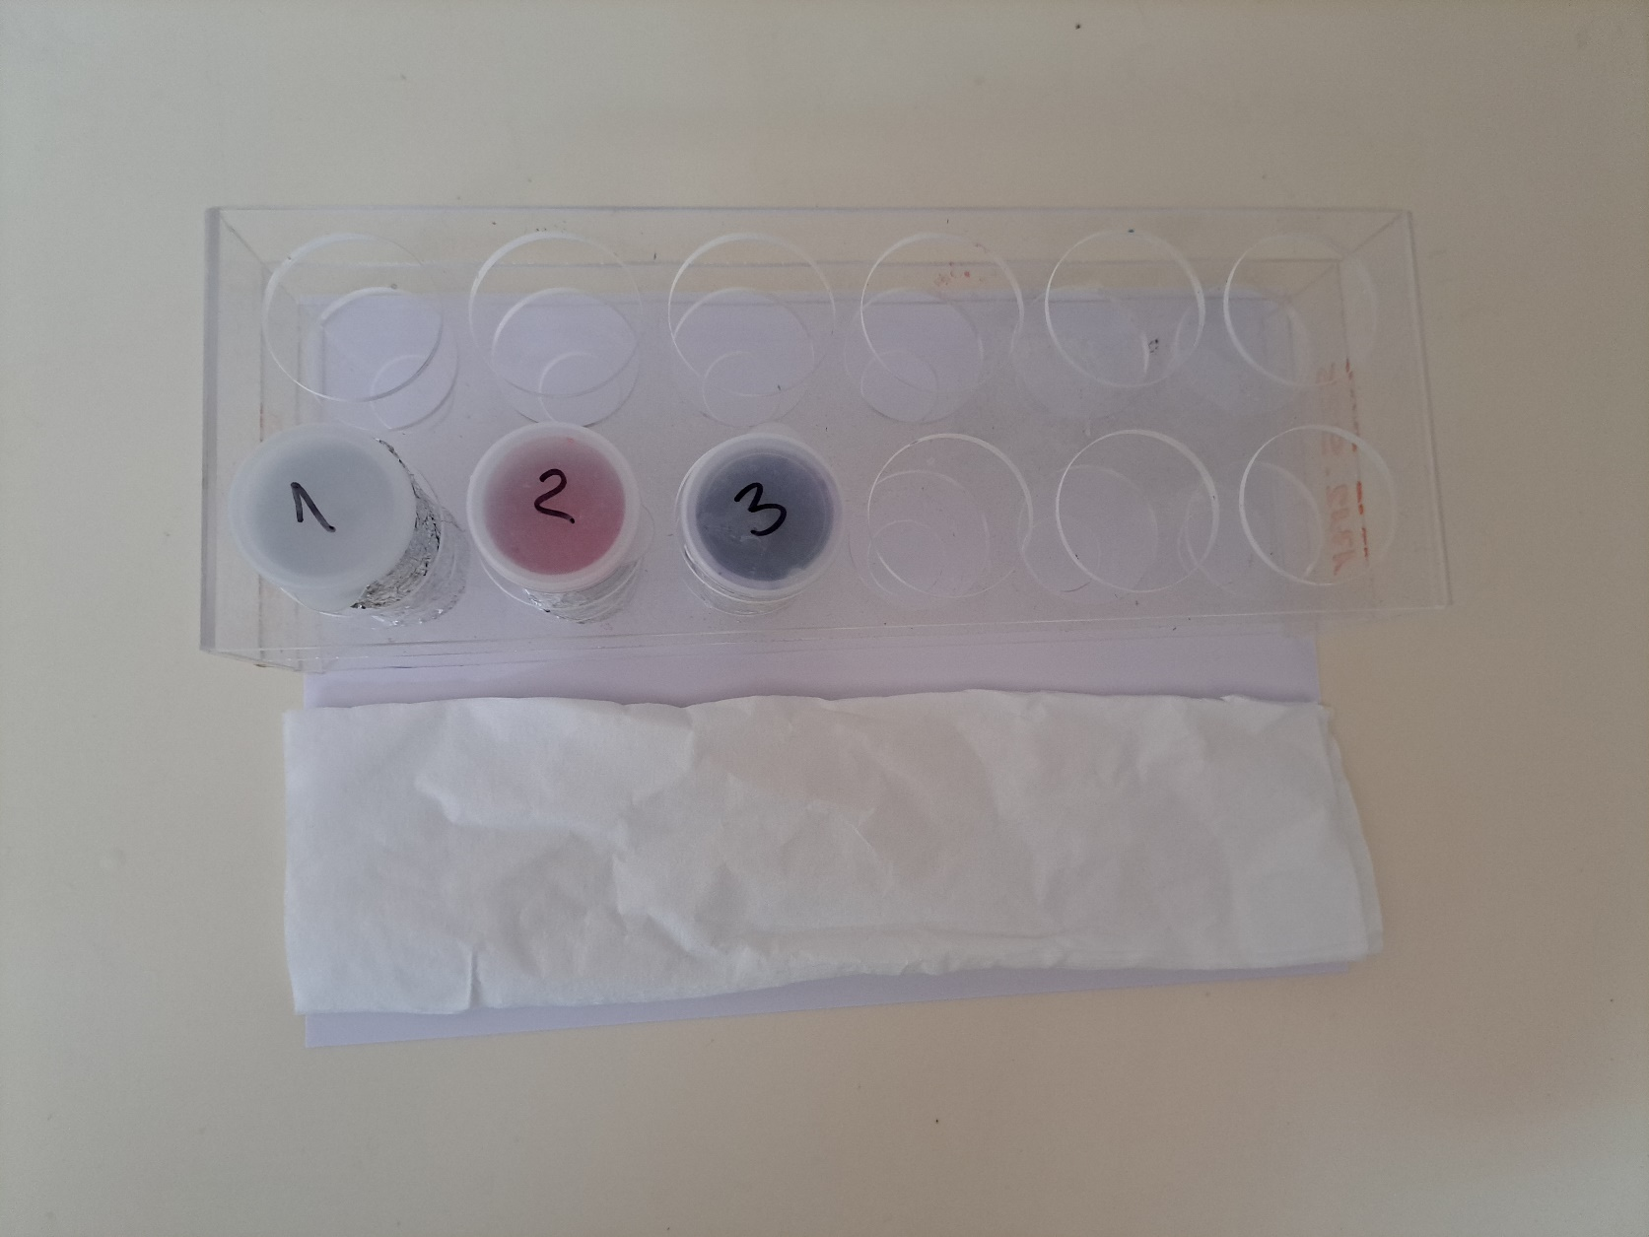
Pravljenje i bojenje vaginalnog razmaza
Eozinofilna
(crvena) boja
Fiksativ
(metanol)
Bazofilna
(plava) boja

Slide 12
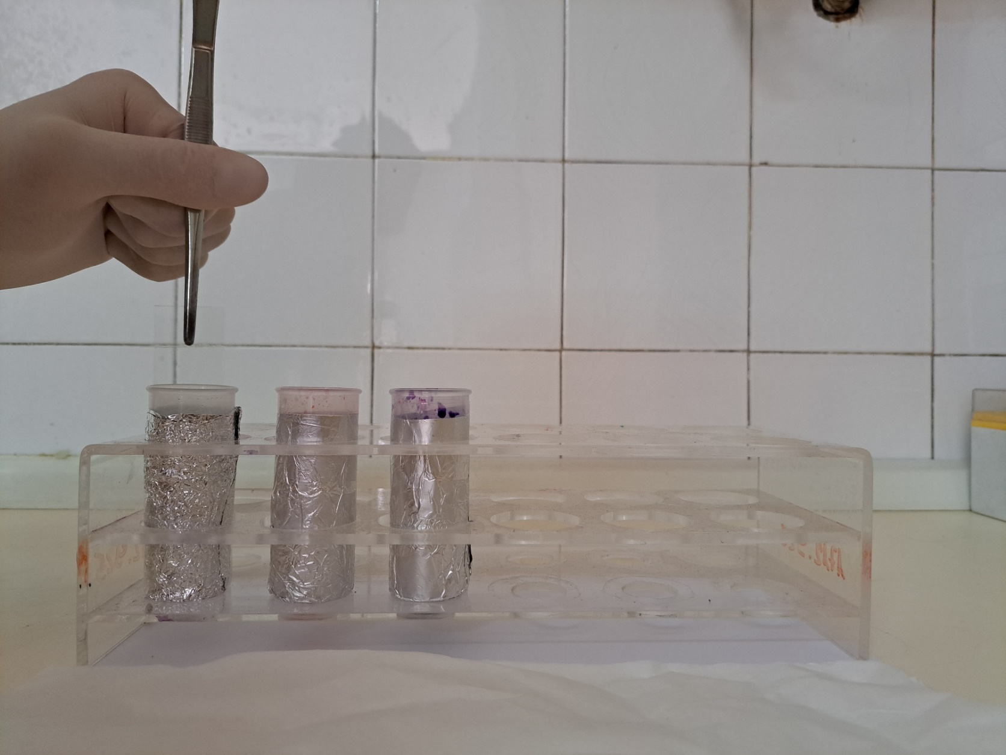
Pravljenje i bojenje vaginalnog razmaza

Slide 13
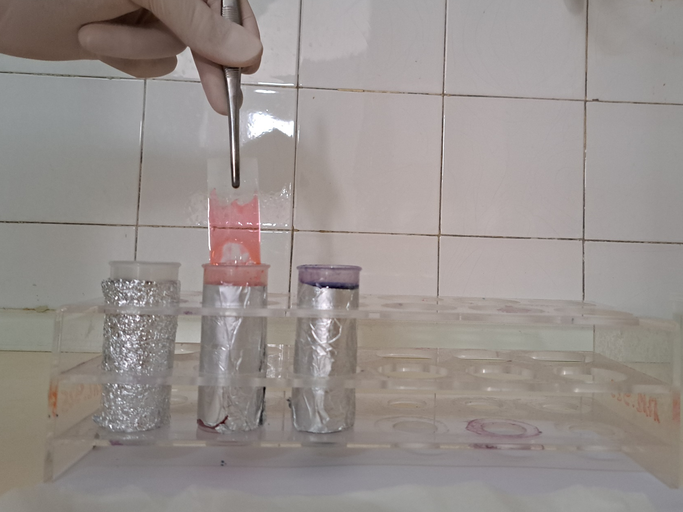
Pravljenje i bojenje vaginalnog razmaza

Slide 14
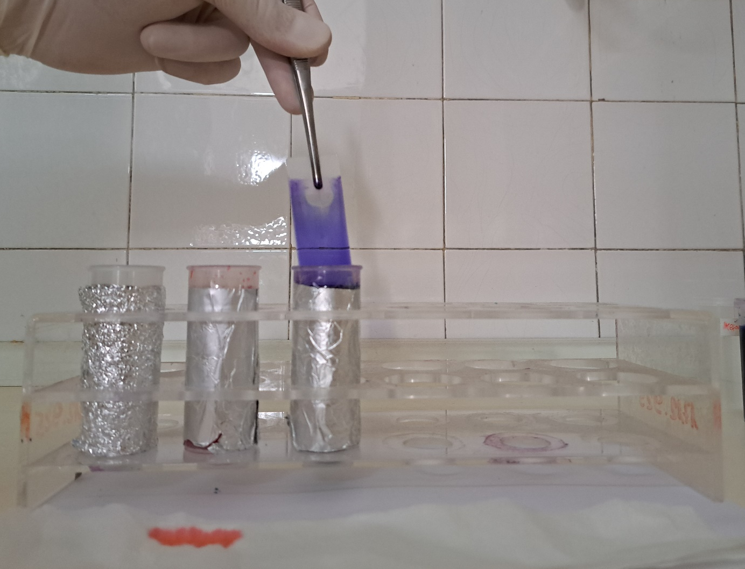
Pravljenje i bojenje vaginalnog razmaza

Slide 15
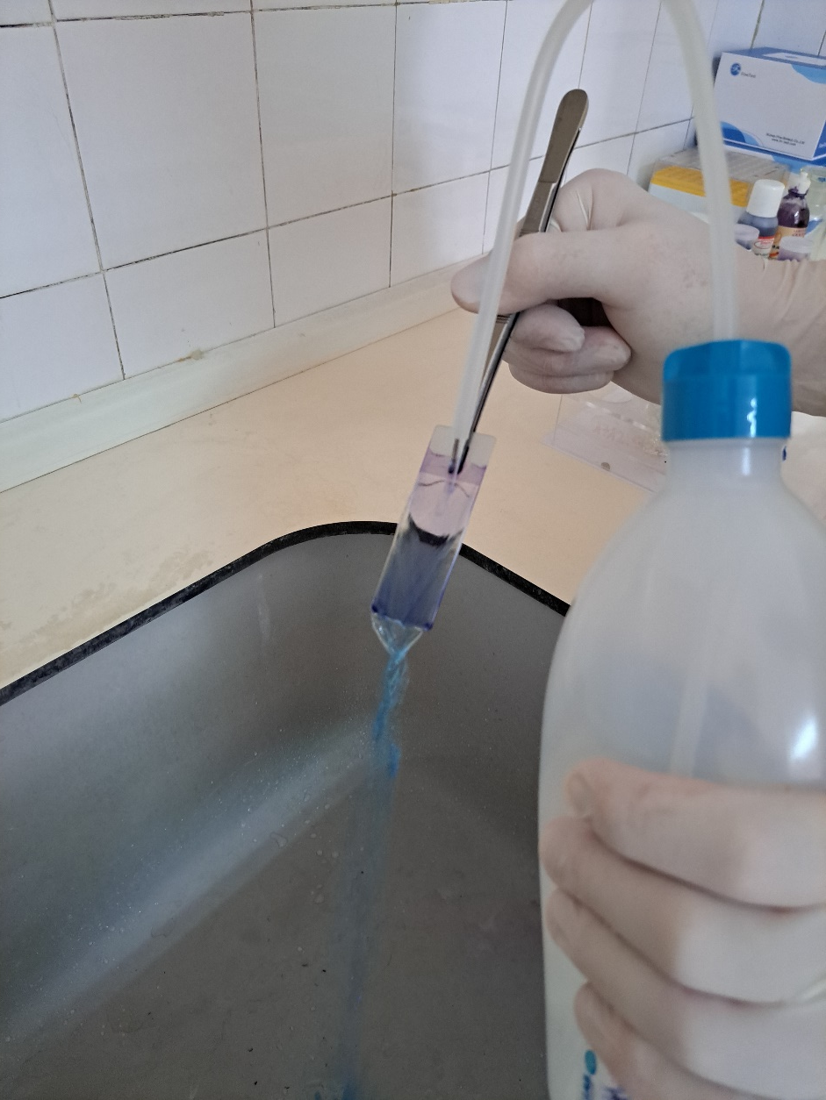
Pravljenje i bojenje vaginalnog razmaza

Slide 16
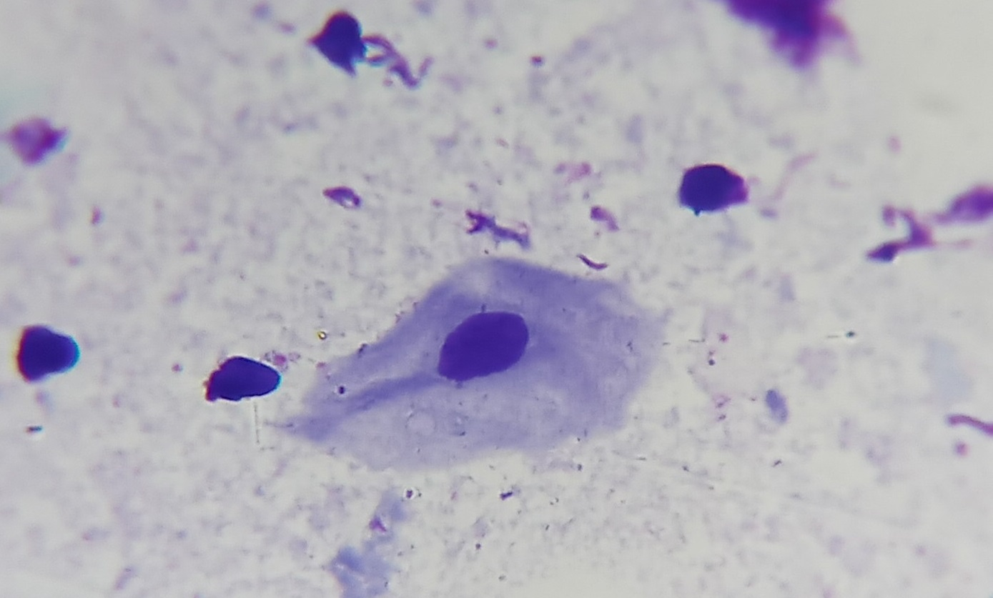
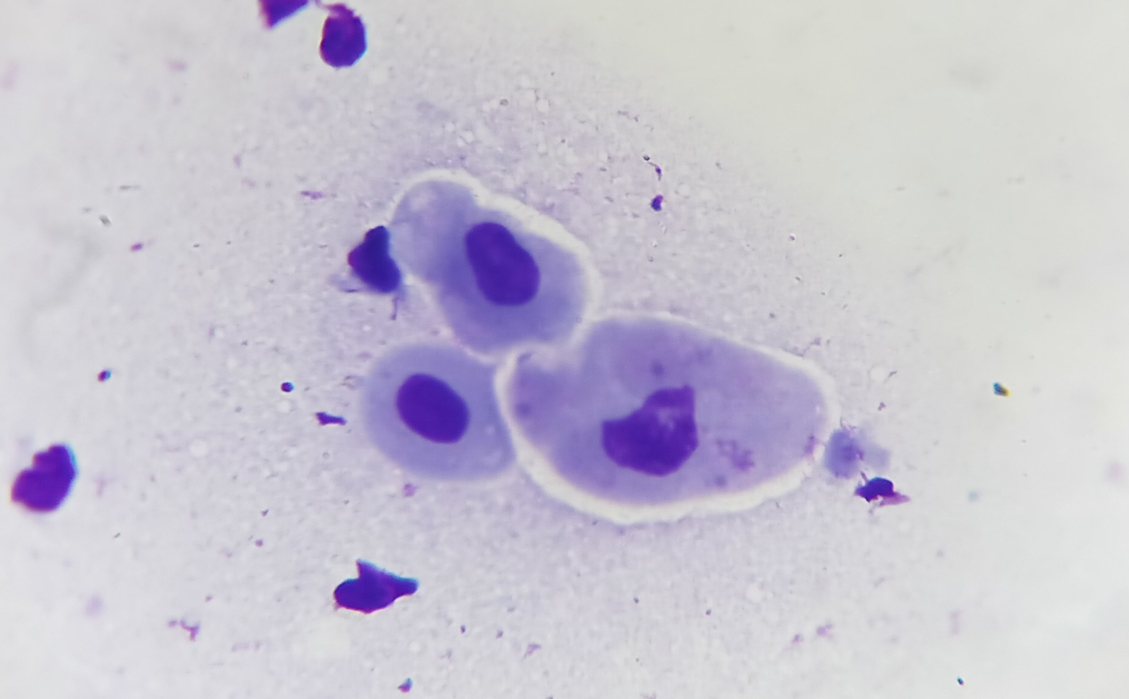
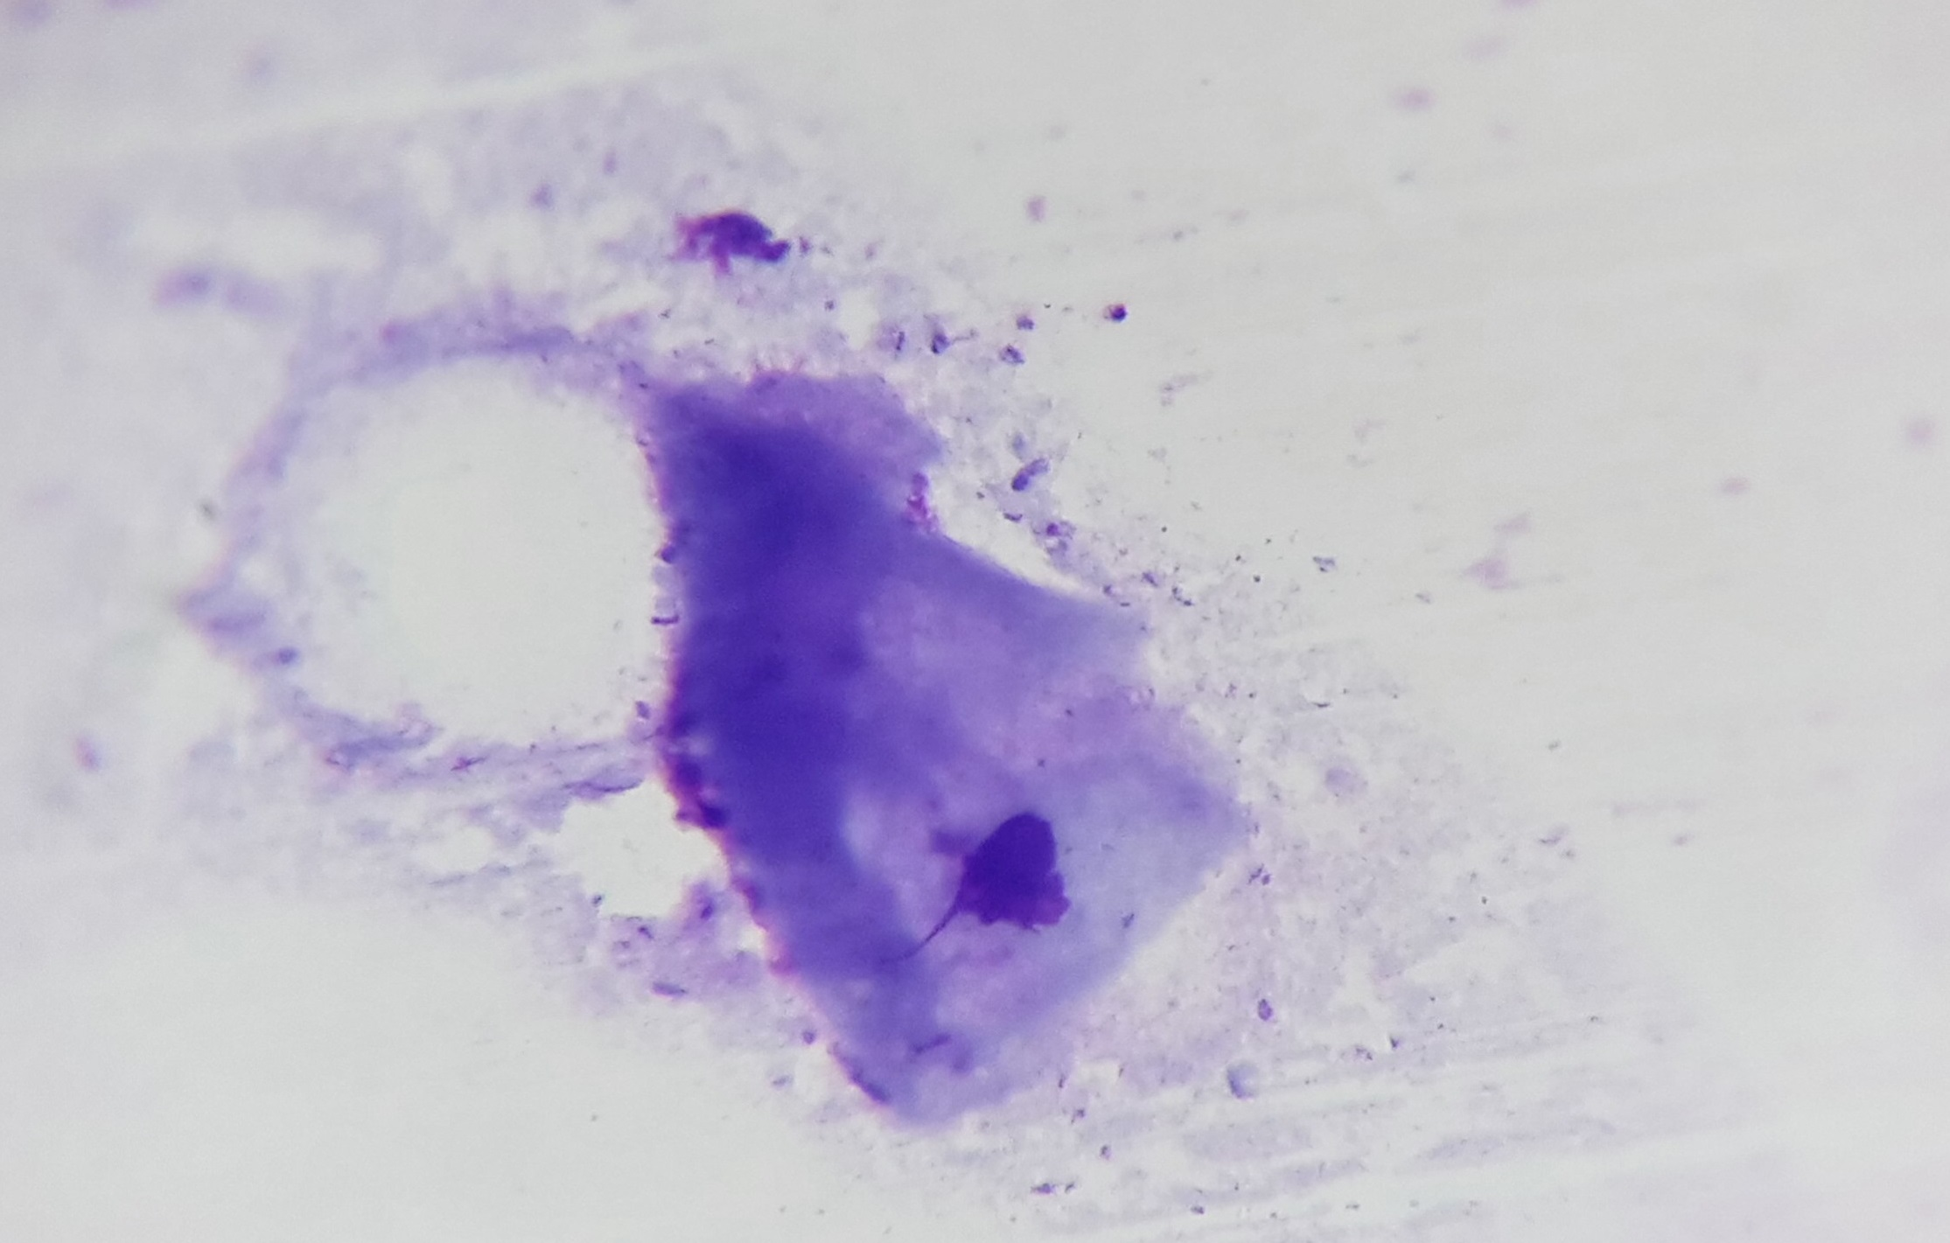
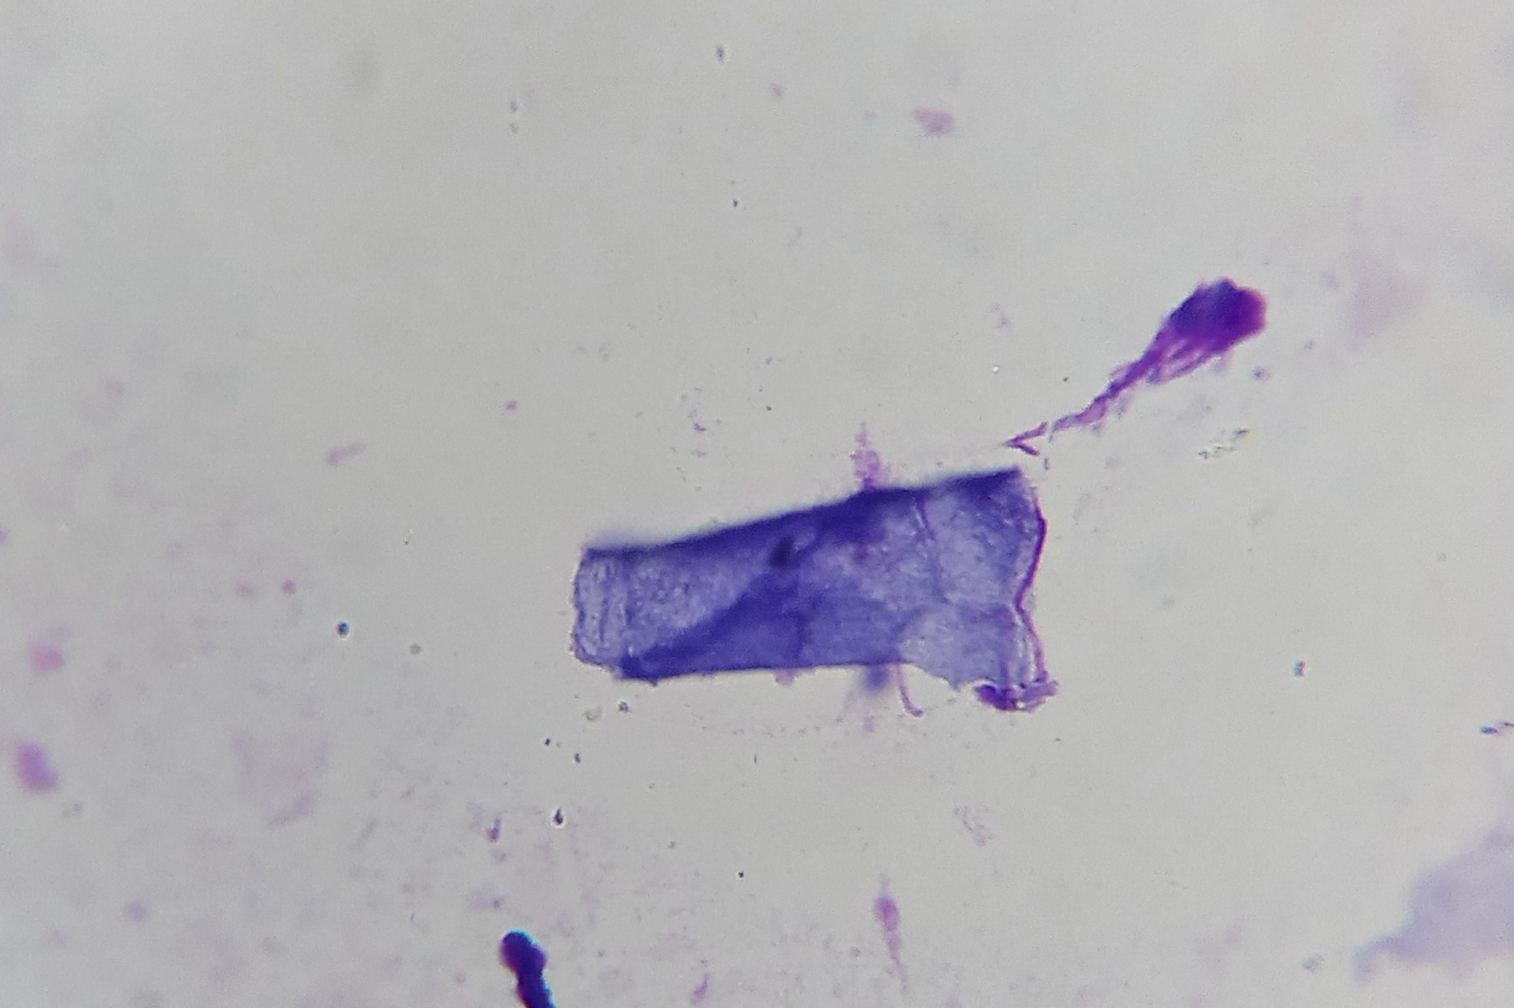
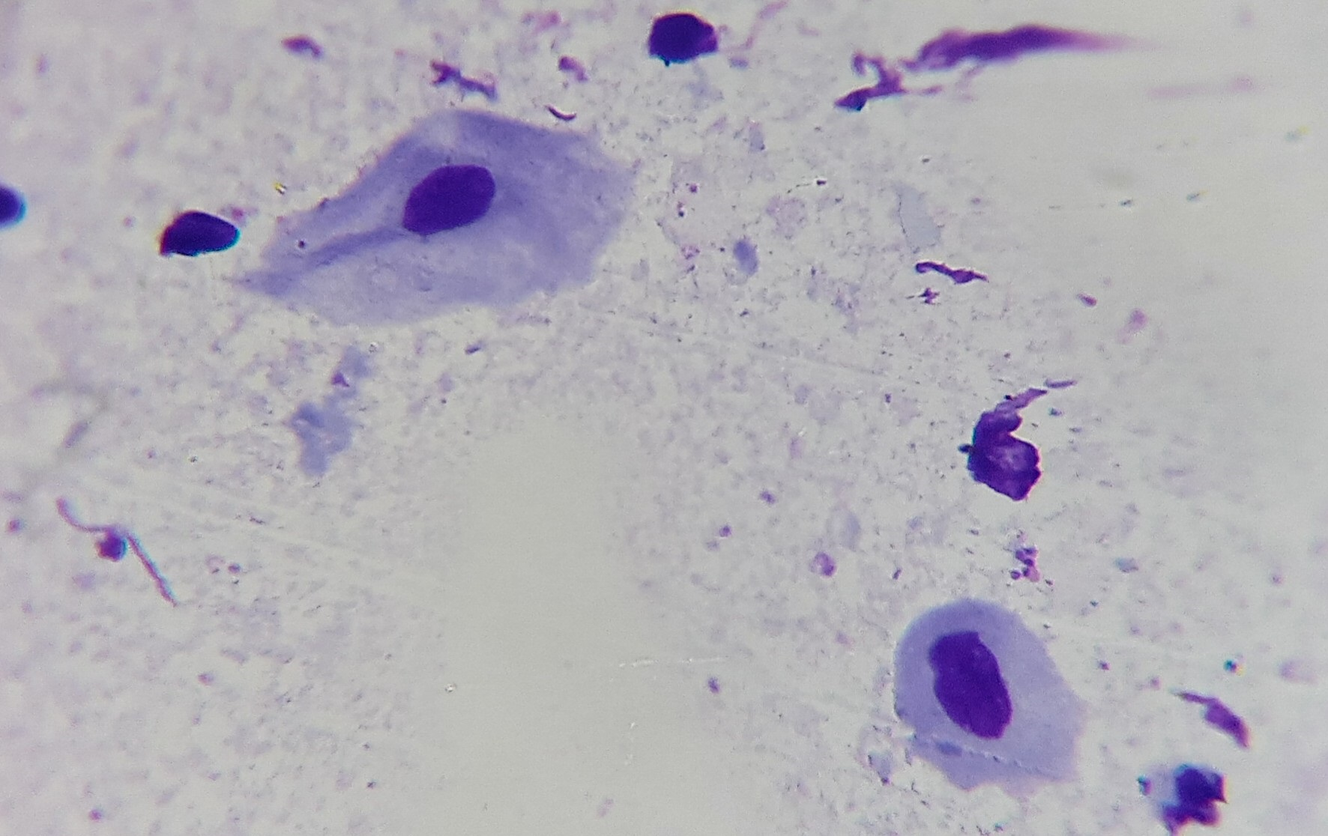
Vaginalna eksfolijativna citologija
Mala intermedijarna ćelija
Koje ćelije se mogu videti na razmazu?
Ljuspasta ćelija
Superficijalne i ljuspaste ćelije se označavaju kao kornifikovane.
Superficijalna ćelija
Velika intermedijarna ćelija
Mala intermedijarna ćelija
Parabazalna ćelija
Velika intermedijarna ćelija
Velika intermedijarna ćelija
Piknotično jedro
(grč. πυκνωνω – zgusnuti)
Bazalne ćelije
Parabazalne ćelije
Male intermed. ćelije
Velike intermed. ćelije
Superficijalne ćelije
Ljuspaste ćelije

Slide 17
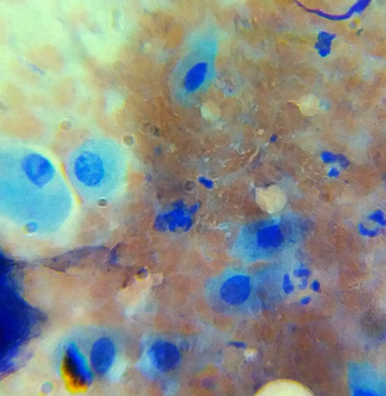
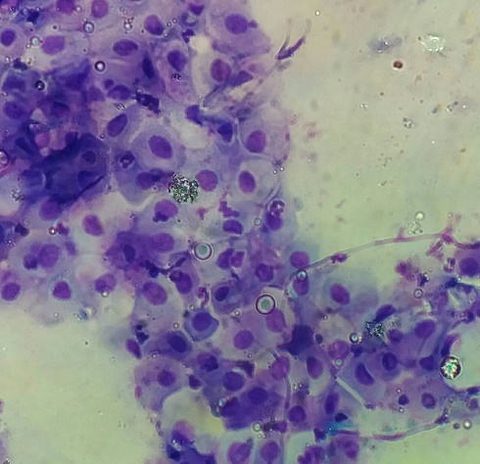
Pregled razmaza po fazama polnog ciklusa
Proestrus
Estrus
Metestrus
Anestrus
Intermedijarne ćelije,
Neutrofili,
Eritrociti
Preko 80 % kornifikovanih ćelija
Velike intermed. ćelije,
Neutrofili
Male intermed. ćelije
Parabazalne ćelije

Slide 18

Određivanje koncentracije progesterona u krvnom serumu
Služi za preciznije određivanje faze polnog ciklusa i optimalnog vremena za parenje ili veštačko osemenjavanje.
Proestrus
0,5 -2,0 ng/mL
Estrus
2 - 25 ng/mL
Obratiti pažnju na jedinice. Pojedine laboratorije konc. progesterona izražavaju u nmol/mL.
Metestrus
> 20 - 25 ng/mL
1 ng/mL = 3,16 nmol/mL
Anestrus
< 0,5 ng/mL

Slide 19
Rezime
Faza polnog ciklusa | Klinički znaci | Vaginalna citologija | Koncetracija progesterona
Proestrus | Otok vulve, prisustvo krvi u vaginalnom iscetku | Intermedijarne ćelije, neutrofilni granulociti i eritrociti. | 0,5 – 2 ng/mL
Estrus | Prihvatanje mužjaka, nema krvi u iscetku | > 80% kornifikovanih ćelija, bez neutrofila | 2 – 25 ng/mL
Metestrus | Odbija mužjaka | Velike intermedijarne ćelije, neutrofilni granulociti | >20 – 25 ng/mL
Anestrus | Bez otoka vulve, bez krvavog iscetka | Male intermedijarne ćelije, parabazalne ćelije | <0,5 ng/mL

Slide 20
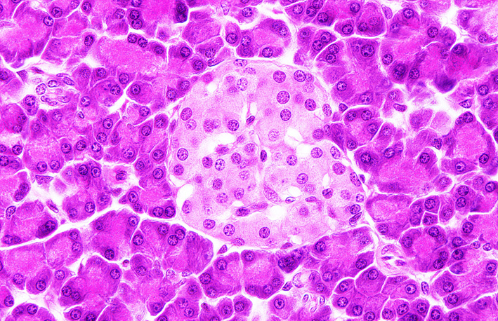
Glikemija – mehanizmi regulacije

Slide 21
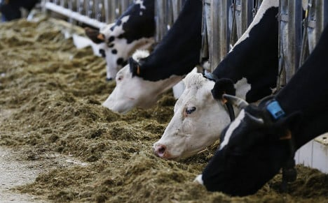
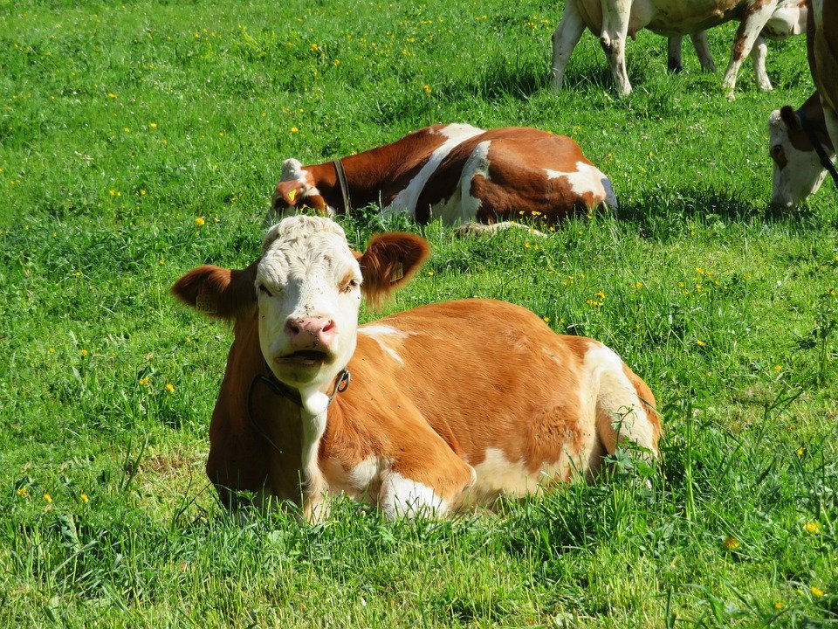
Glikemija – mehanizmi regulacije
Glikemija?
4,4 – 6,7 mmol/L – monogastrične životinje
2,2 – 3,3 mmol/L – odrasli preživari
Resorptivna faza
(nakon obroka)
Postresorptivna faza
(između dva obroka)
Glikemija
Glikemija
Glikemija?
Glikemija?

Slide 22
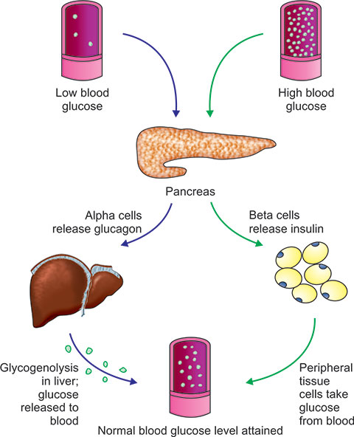
Glikemija – mehanizmi regulacije
Resorptivna faza
(nakon obroka)
Postresorptivna faza
(između dva obroka)
Pad nivoa
glukoze
Porast nivoa
glukoze
Alfa ćelije
(glukagon)
Pankreas
Beta ćelije
(insulin)
Glikogenoliza
Glukoneogeneza
Ulazak glukoze
u periferna tkiva
Održavanje glikemije

Slide 23

Glikemija – mehanizmi regulacije
Glikemija
Insulin
Glukagon
Kortizol
Adrenalin
Hormon rasta

Slide 24
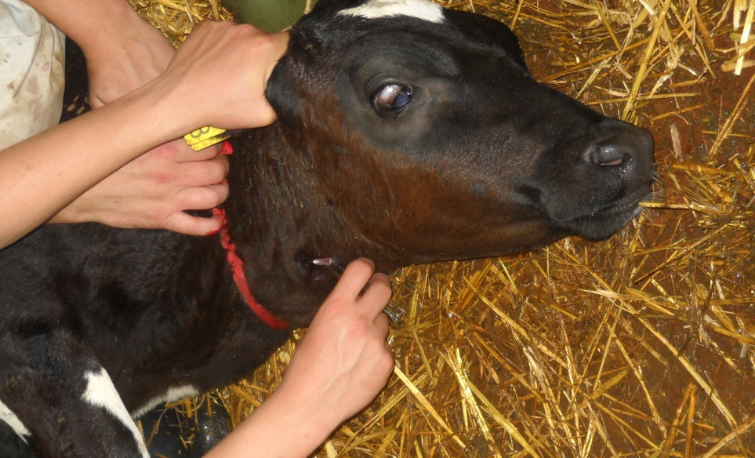
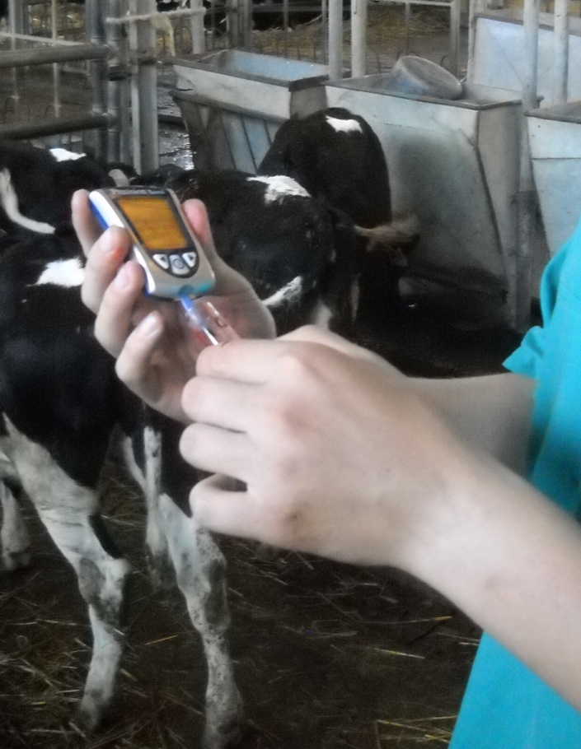
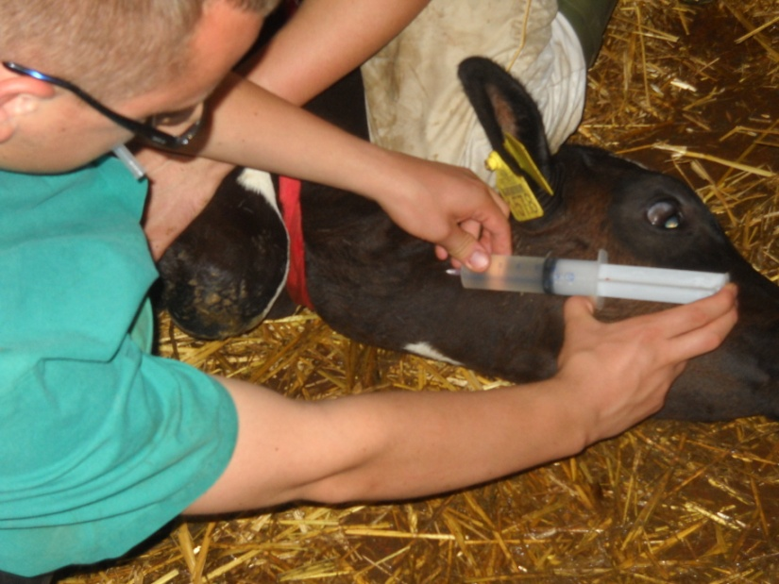
Intravenski test opterećenja glukozom (IGTT)
Uzorkovanje krvi:
0, 15, 30, 60, 90, 120 minuta

Slide 25
Intravenski test opterećenja glukozom (IGTT)

Slide 26
Insulinska rezistencija
Insulin
Glukoza
Fiziološke koncentracije insulina izazivaju smanjen biološki odgovor ciljnih tkiva
Potrebne više koncentracije insulina da bi se postigao normalan odgovor ciljnih tkiva
Normalan odgovor
Smanjen odgovor

Slide 27
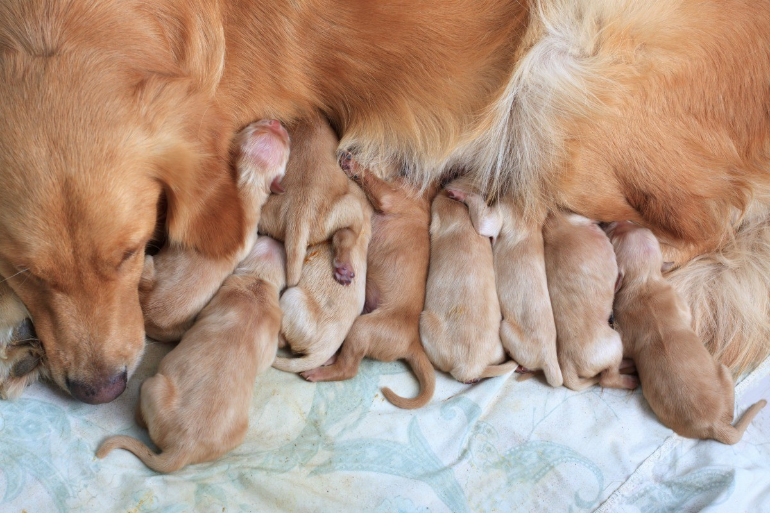
Hvala na pažnji!

